Slide 1
Провела Воспитатель Колесникова О.П.
Вспомним сказки.

Slide 3
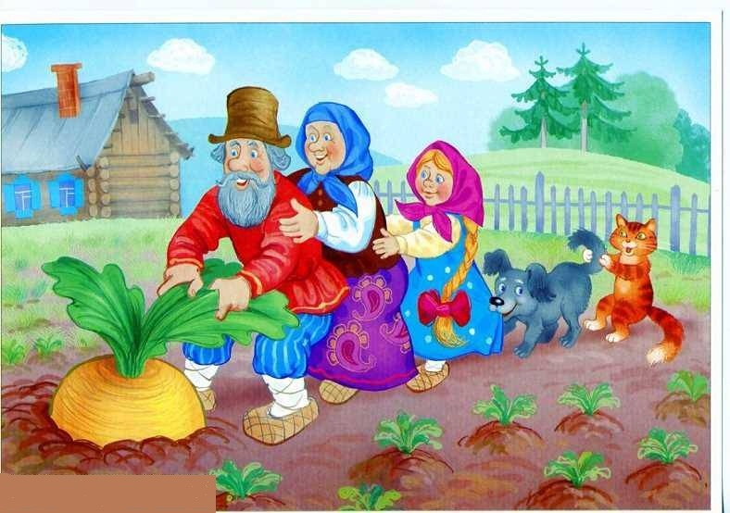

Slide 4
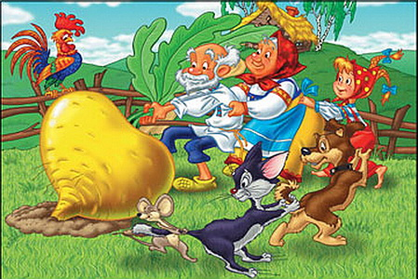

Slide 6
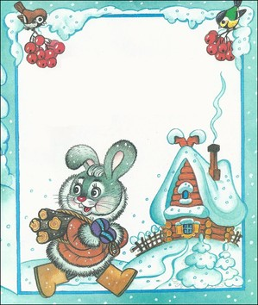

Slide 12
